Slide 1




Cuca Genial
Projeto integrador

Slide 2

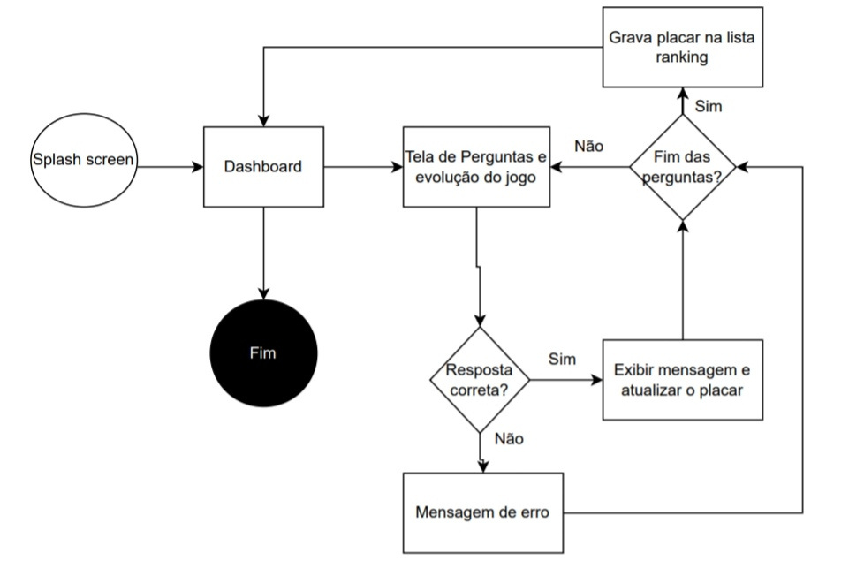
Fluxograma

Slide 3

Protótipo
A Game Title
V 1.0

Slide 4


Primeira tela

Slide 5
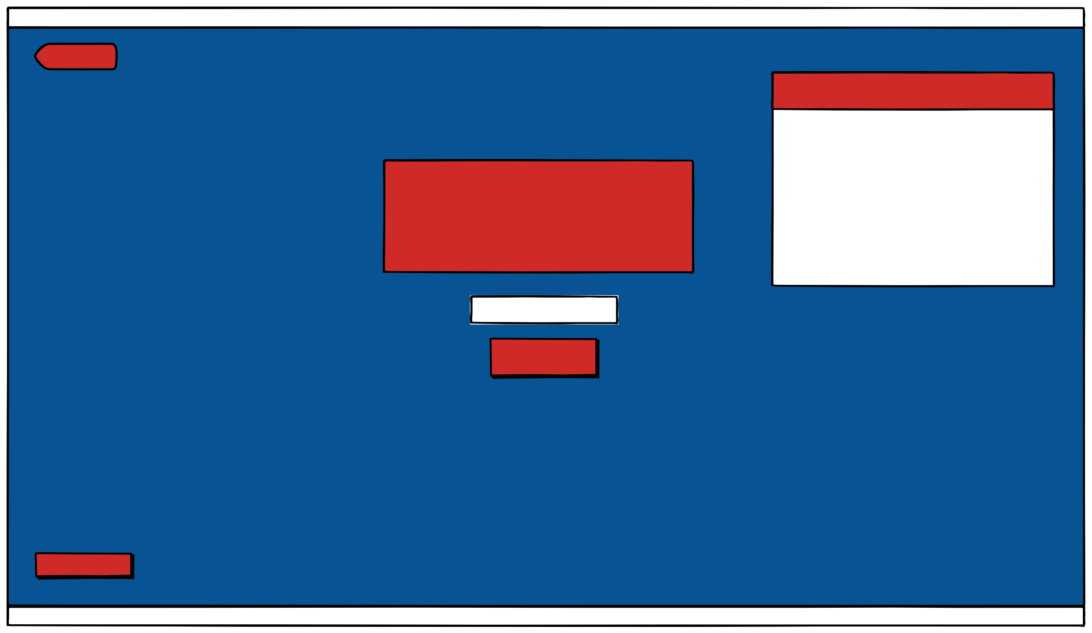
Protótipo
O jogo dos jogo

Sair
Ranking
Jogador Pts
1: Pierre Freire 100
2: Luiz Gonçal 70
3: Hebert Luc 40
4: Fabio Fabin 20
5: Arroz Docee 10
A Big Title
Usuário
Jogar
Créditos

Slide 6
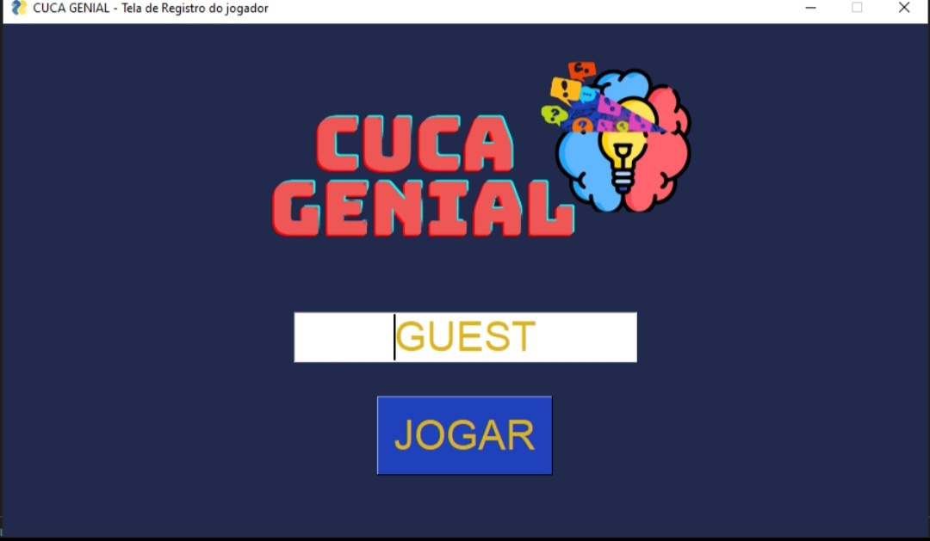
Segunda tela

Slide 7
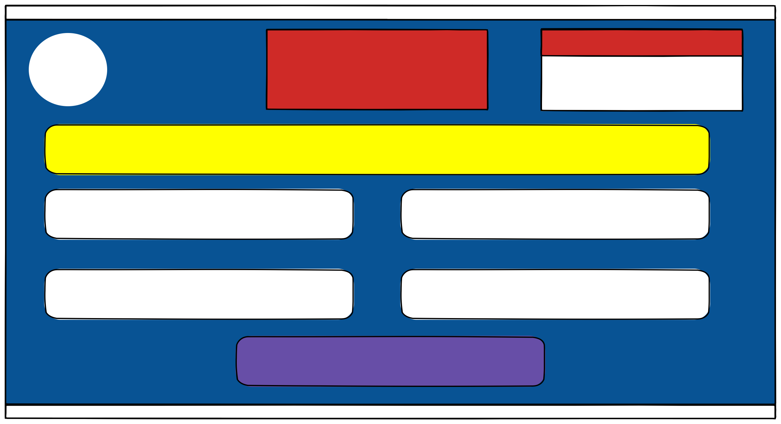
Protótipo
Window Name

Placar
Jogador Pts
Pierre Freire 90
10:00
A Big Title
Golfinho é peixe ou mamífero, meu bom?
A - Mamífero
C - Peixe e mamífero
B - Peixe
D - Nenhuma das anteriores
Escolha sua resposta

Slide 8
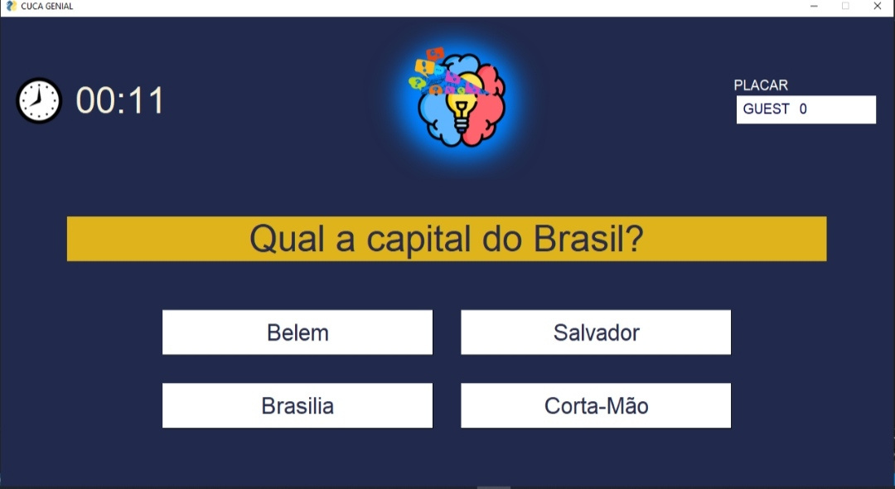
Terceira tela

Slide 9
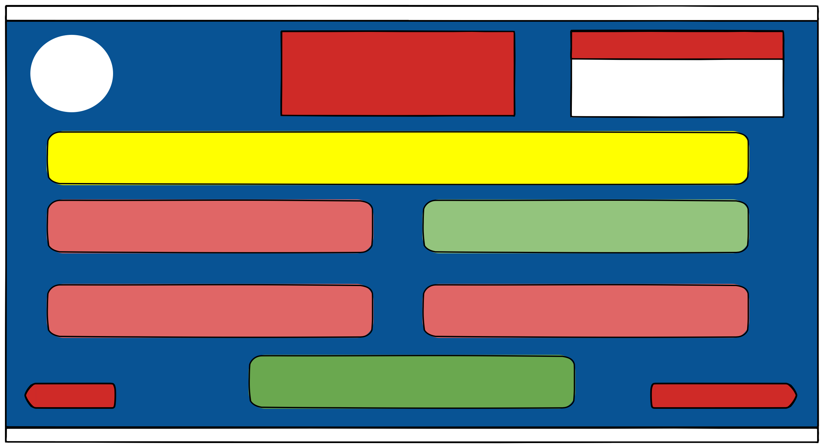
Protótipo
Window Name

Placar
Jogador Pts
Pierre Freire 100
10:00
A Big Title
Golfinho é peixe ou mamífero, meu bom?
A - Mamífero
C - Peixe e mamífero
B - Peixe
D - Nenhuma das anteriores

Sair
Você acertou!
Continuar

Slide 10
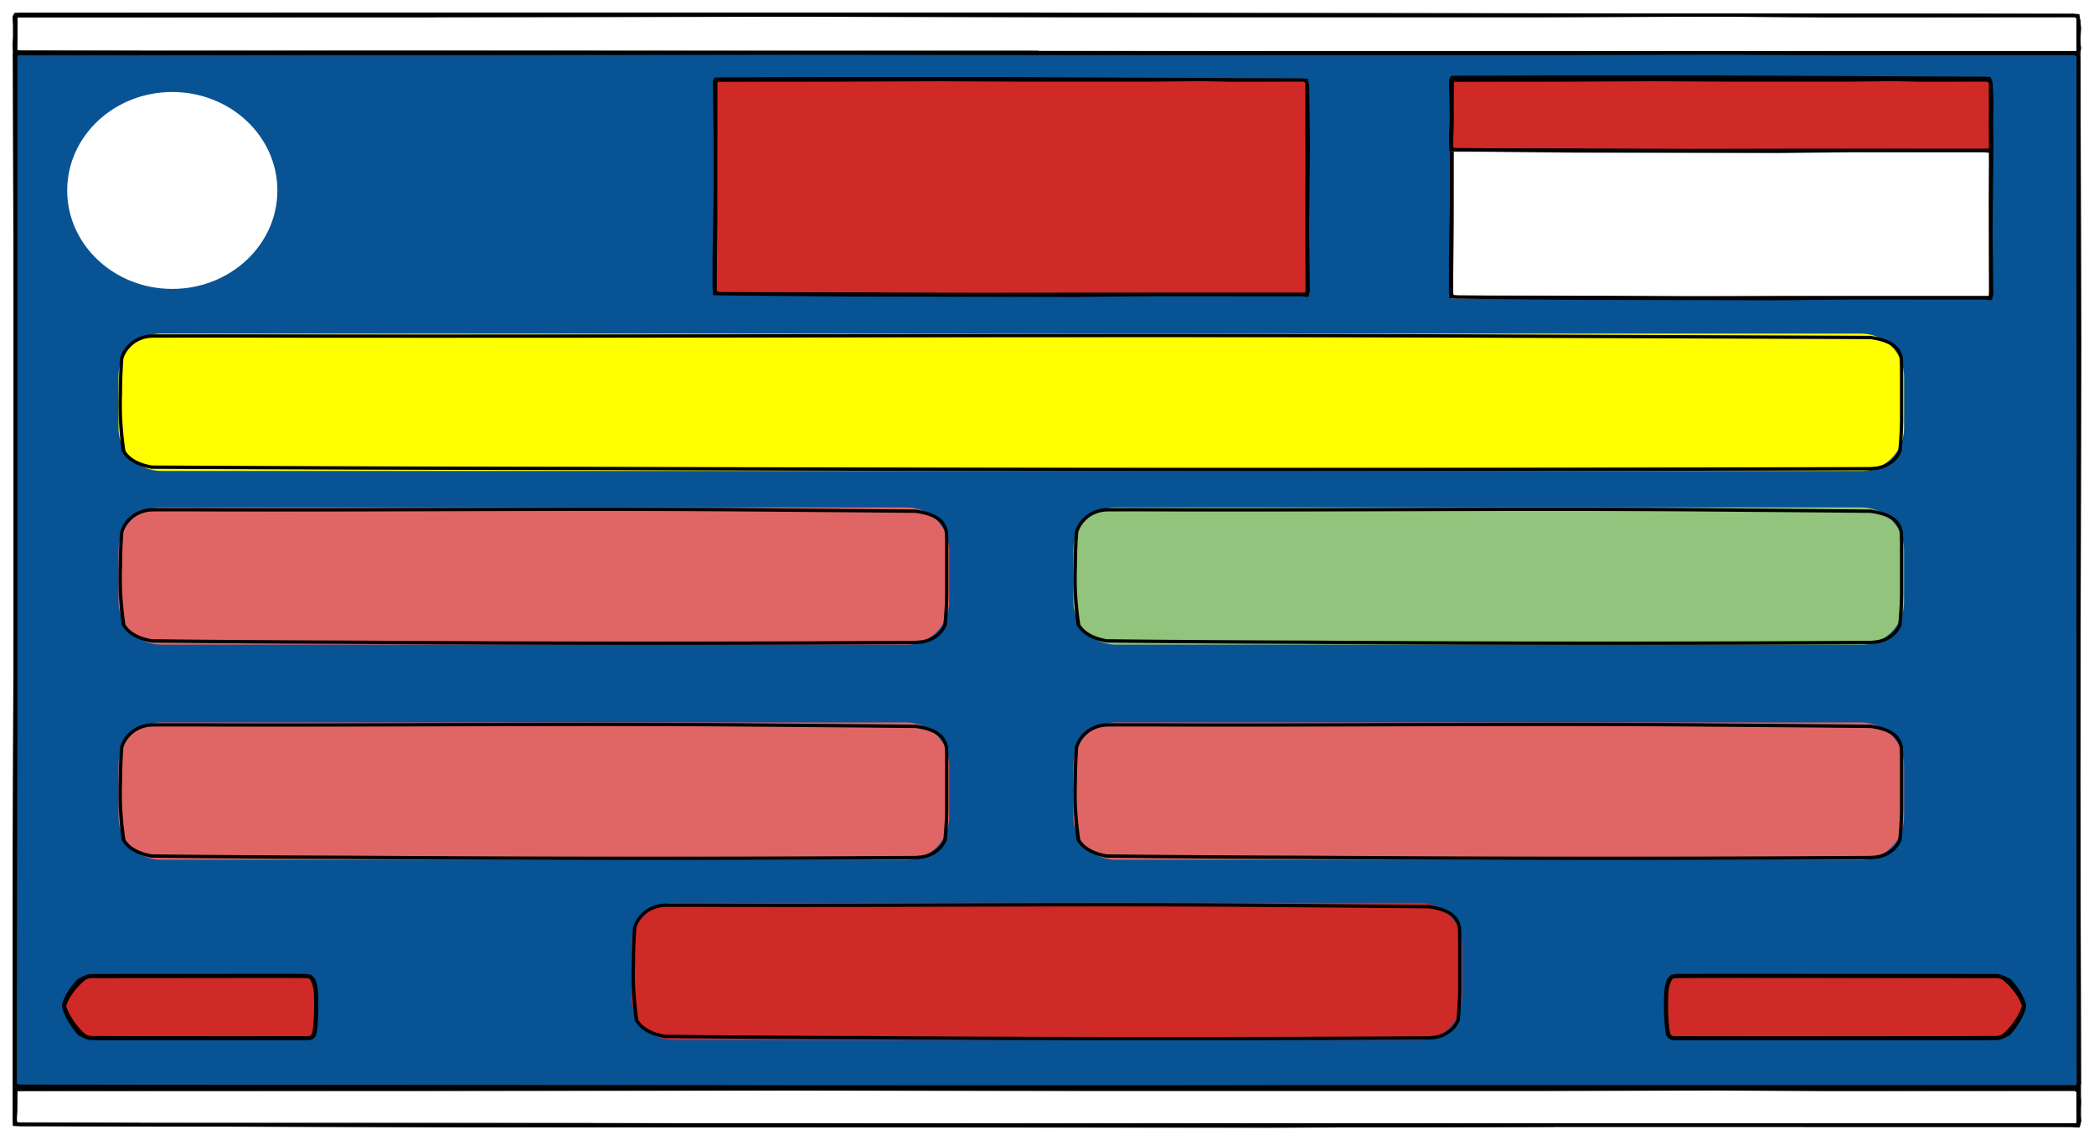
Protótipo
Window Name

Placar
Jogador Pts
Pierre Freire 80
10:00
A Big Title
Golfinho é peixe ou mamífero, meu bom?
A - Mamífero
C - Peixe e mamífero
B - Peixe
D - Nenhuma das anteriores

Inicio
Você errou!
Continuar

Slide 11

Protótipo
Window Name

Placar
Jogador Pts
Pierre Freire 80
00:00
A Big Title
Golfinho é peixe ou mamífero, meu bom?
A - Mamífero
C - Peixe e mamífero
B - Peixe
D - Nenhuma das anteriores

Início
Que pena! O tempo acabou...
Continuar

Slide 12





Ferramentas

Slide 13

Desenvolvimento
Integrantes:
Maria Eduarda
Luiz
Andreas
Hebert

Slide 14
FIM.

